Slide 1
Dasar Pemrograman Komputer

Slide 2
#106 : Blok Percabangan

Slide 3
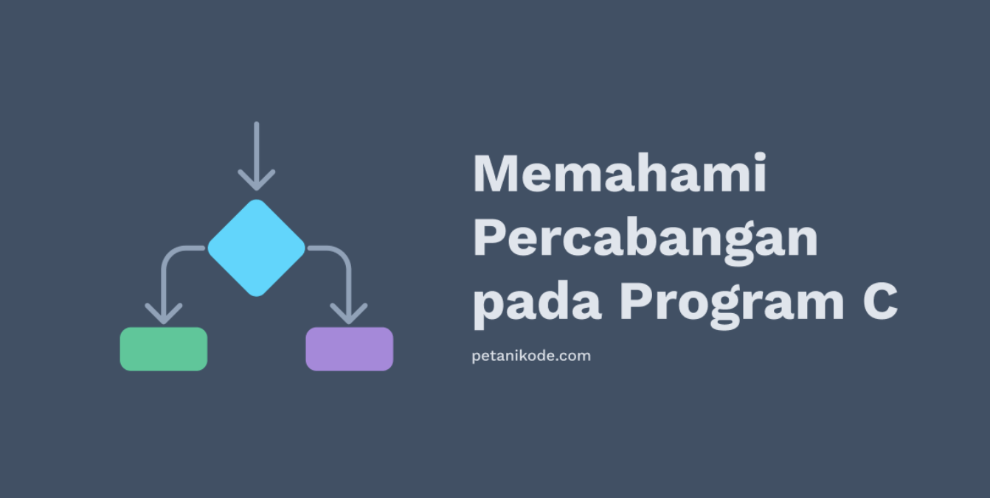
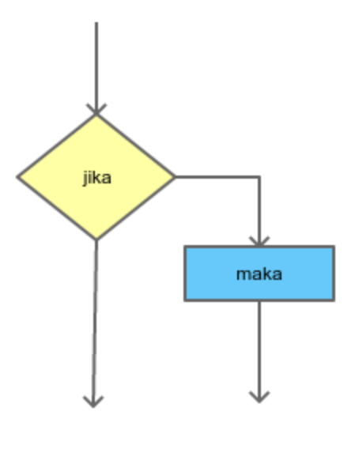
Blok Percabangan
Notes:
Buat kamu yang belum pernah belajar pemrograman sebelumnya…
…Mungkin akan bertanya:
Apa itu percabangan dan kenapa dinamakan percabangan?
Buat yang belum pernah kuliah atau belajar tentang algoritma dan flowchart, mungkin ini istilah yang baru pertama kamu dengar.
Istilah ini sebenarnya untuk menggambarkan alur program yang bercabang.
Pada flow chart, logika “jika…maka” digambarkan dalam bentuk cabang.
Karena itu, ini disebut percabangan.
Selain percabangan, struktur ini juga disebut: control flow, decision, struktur kondisi, Struktur if, dsb.
Percabangan akan mampu membuat program berpikir dan menentukan tindakan sesuai dengan logika/kondisi yang kita berikan.
Pada pemrograman C, terdapat 6 bentuk percabangan yang harus kita ketahui.
Apa saja itu?
Mari kita bahas…

Slide 4
#107 : Percabangan if
Notes:
Percabangan if merupakan percabangan yang hanya memiliki satu blok pilihan saat kondisi bernilai benar.

Slide 5
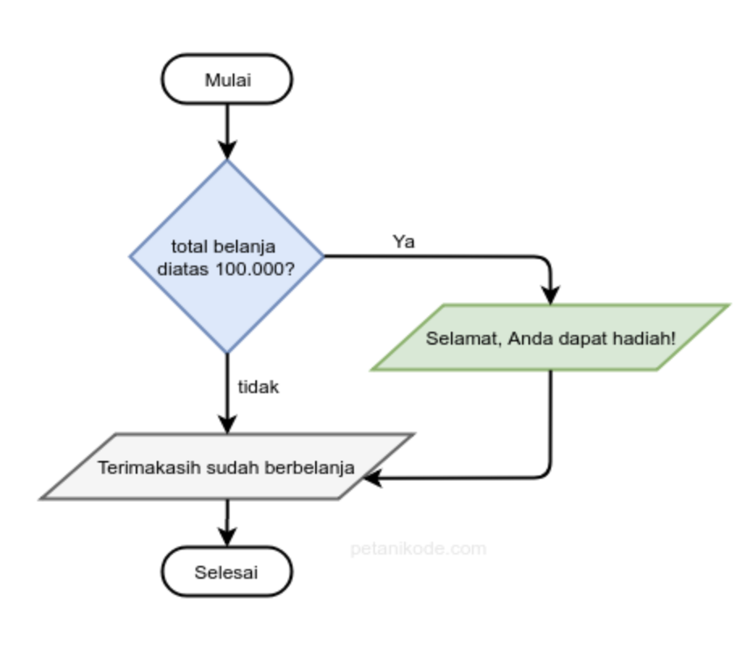
Flowchart if
Notes:
lowchart tersebut dapat kita baca seperti ini:
“Jika total belanja lebih besar dari Rp 100.000, Maka tampilkan pesan Selamat, Anda dapat hadiah”
Kalau di bawah Rp 100.000 bagaimana?
Ya pesannya tidak akan ditampilkan.

Slide 6
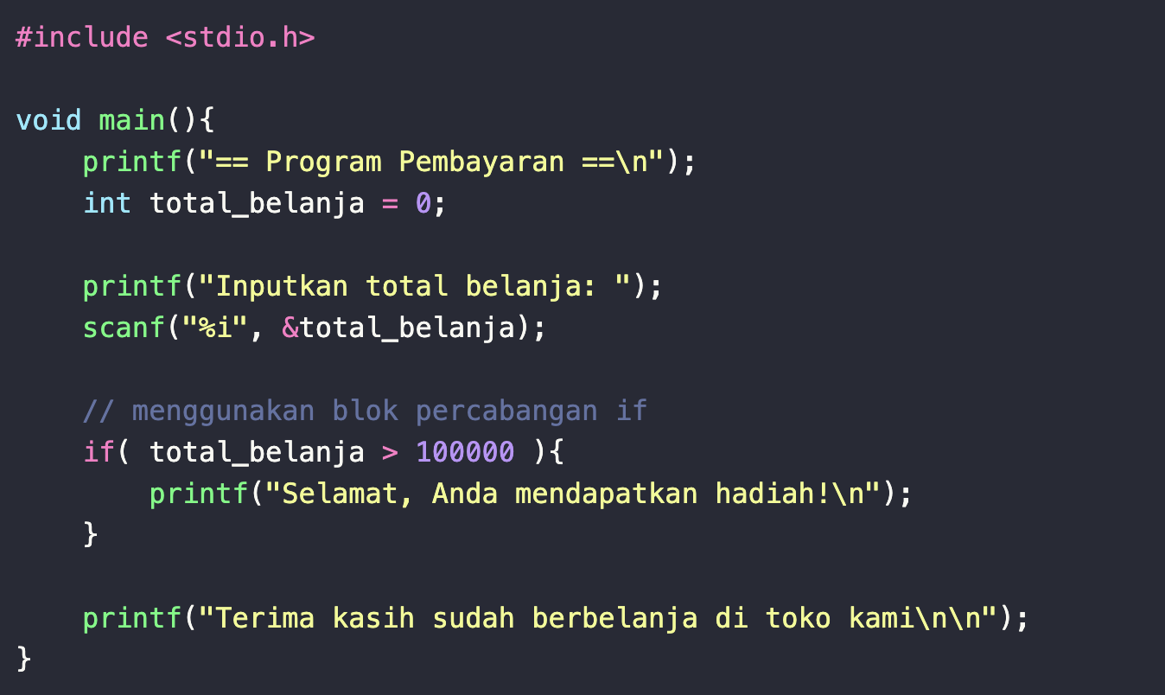
Struktur Dasar
Nama File : Percabangan_if.c
Notes:
Setiap kita ingin membuat program C, kita harus menuliskan struktur seperti berikut ini:
Ini adalah struktur dasar yang wajib dipahami.
Kalau kita perhatikan, struktur program tersebut dibagi menjadi dua bagian utama:
- Bagian Include;
- Blok Fungsi Main.

Slide 7
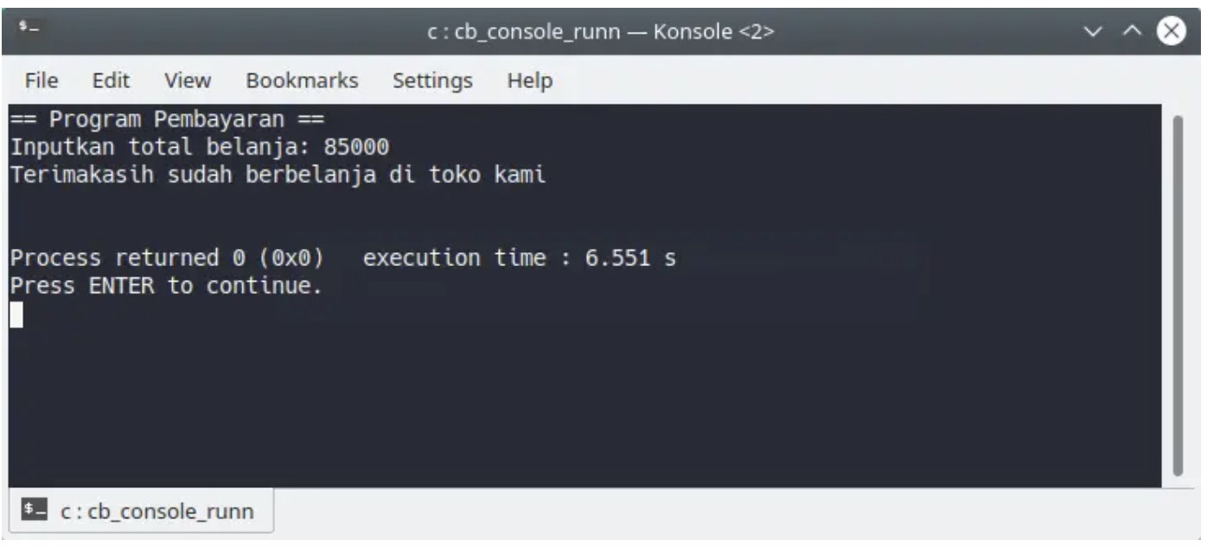
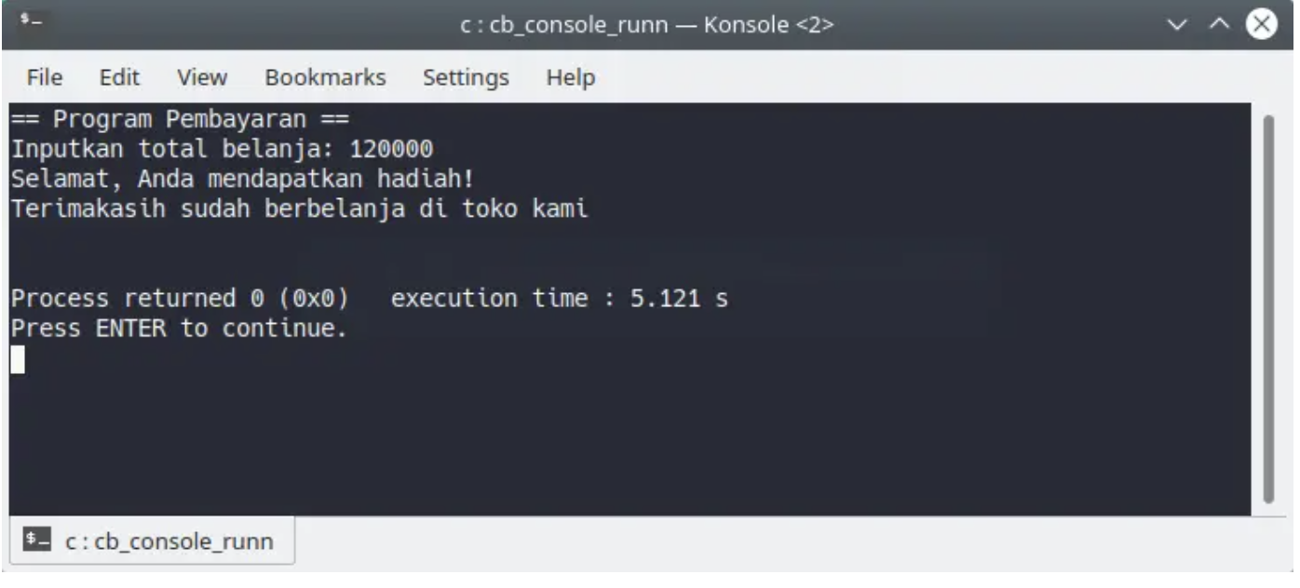
Struktur Dasar
Notes:
Hasilnya:
Saat kita masukan nilai di bawah 100000.
Saat kita masukan nilai di atas 100000.

Slide 8
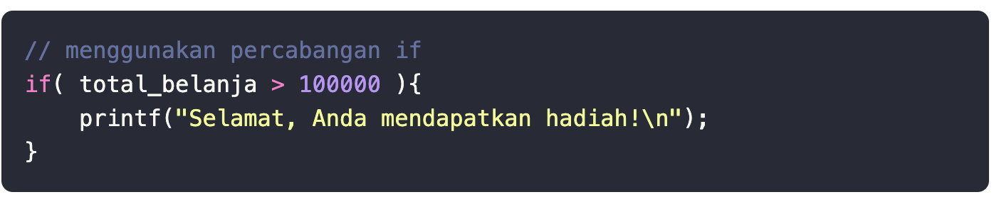
Struktur Dasar
Notes:
Inilah yang disebut blok program.
Blok program berisi sekumpulan ekspresi dan statement untuk dikerjakan oleh komputer.
Blok program pada bahasa C, selalu diawali dengan tanda buka kurung kurawal { dan akan diakhiri dengan tutup kurung kurawal }.

Slide 9
#108 : Percabangan if/else
Notes:
Percabangan if/else merupakan percabangan yang memiliki dua blok pilihan.
Blok pilihan pertama untuk kondisi benar, dan pilihan kedua untuk kondisi salah (else).

Slide 10
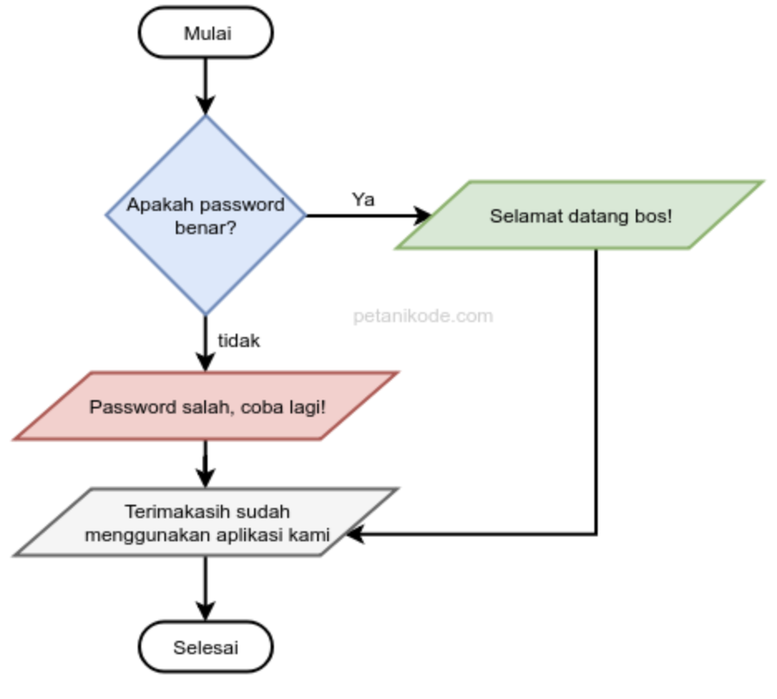
Flowchart if/else
Notes:
Ini adalah flowchart untuk mengecek password.
Apabila password benar, pesan yang ada pada blok hijau akan ditampilkan: “Selamat datang bos!”
Tapi kalau salah…
…maka pesan yang ada di blok merah yang akan ditampilkan: “Password salah, coba lagi!”
Kemudian, pesan yang berada di blok abu-abu akan tetap ditampilkan, karena dia bukan bagian dari blok percabangan if/else.

Slide 11
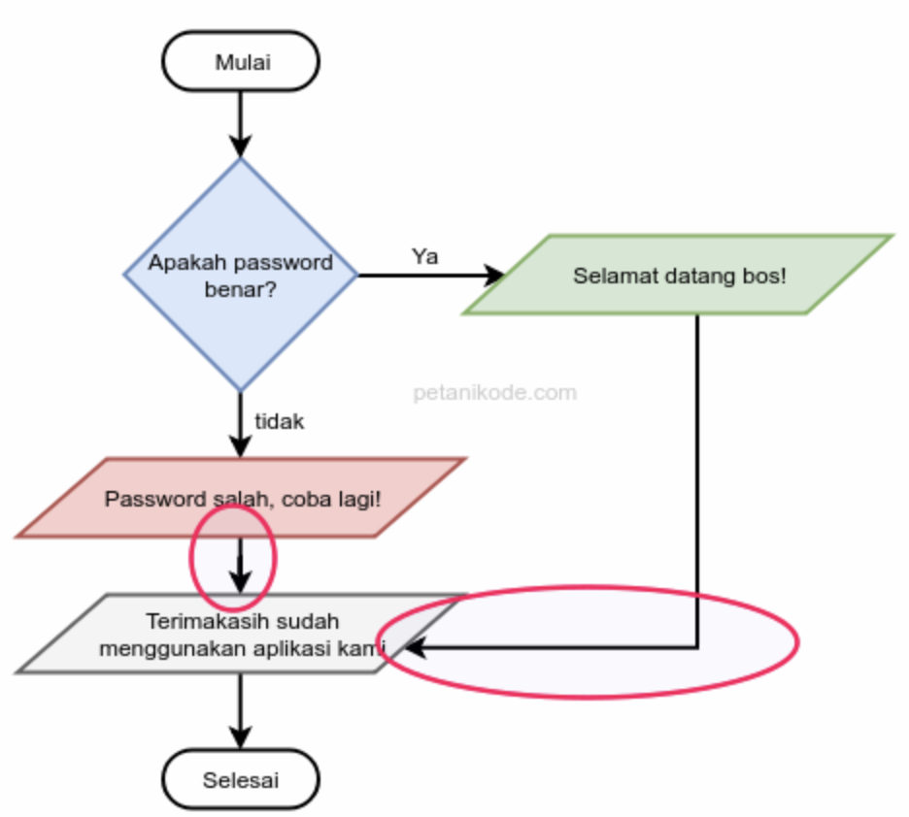
Flowchart if/else
Notes:
Perhatikan arah panahnya, setiap blok if/else mengarah ke sana…
Untuk lebih jelasnya, mari kita coba dalam program.

Slide 12
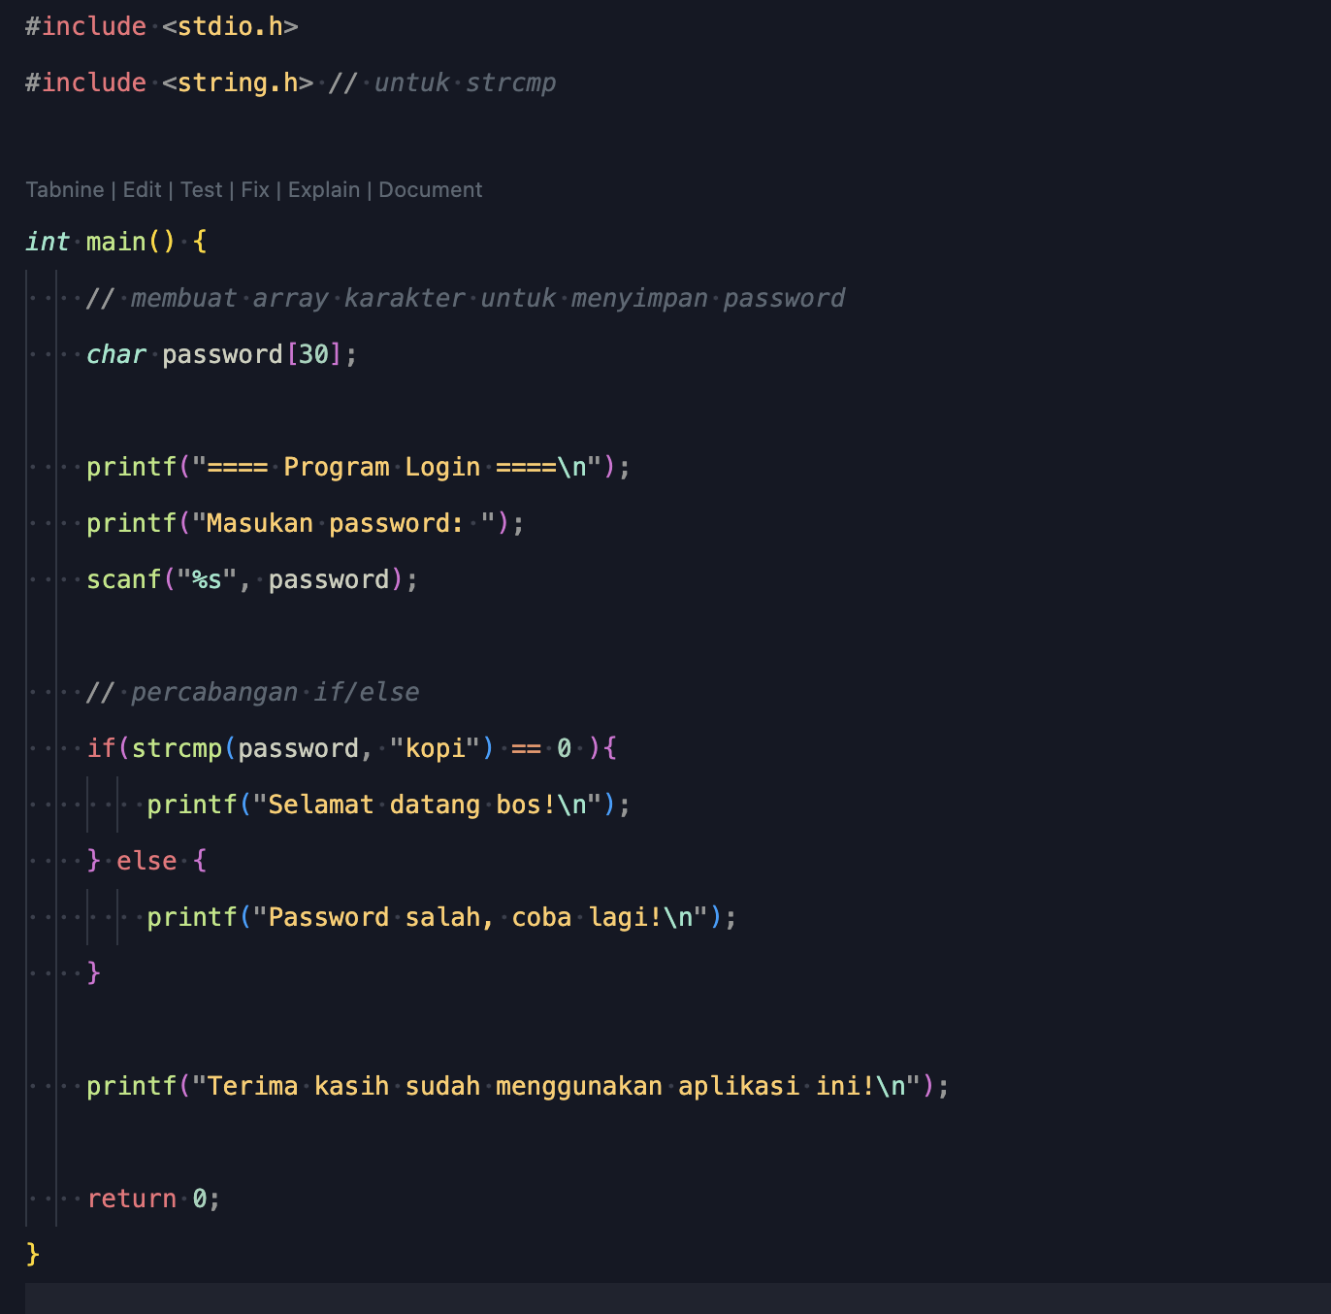
Struktur Dasar
Nama File : Percabangan_IF_ELSE.c
Notes:
Buatlah file baru bernama 📄 percabangan_if_else.c, kemudian isi dengan kode berikut:
Hasilnya:
Saat password yang diinputkan benar.

Slide 13
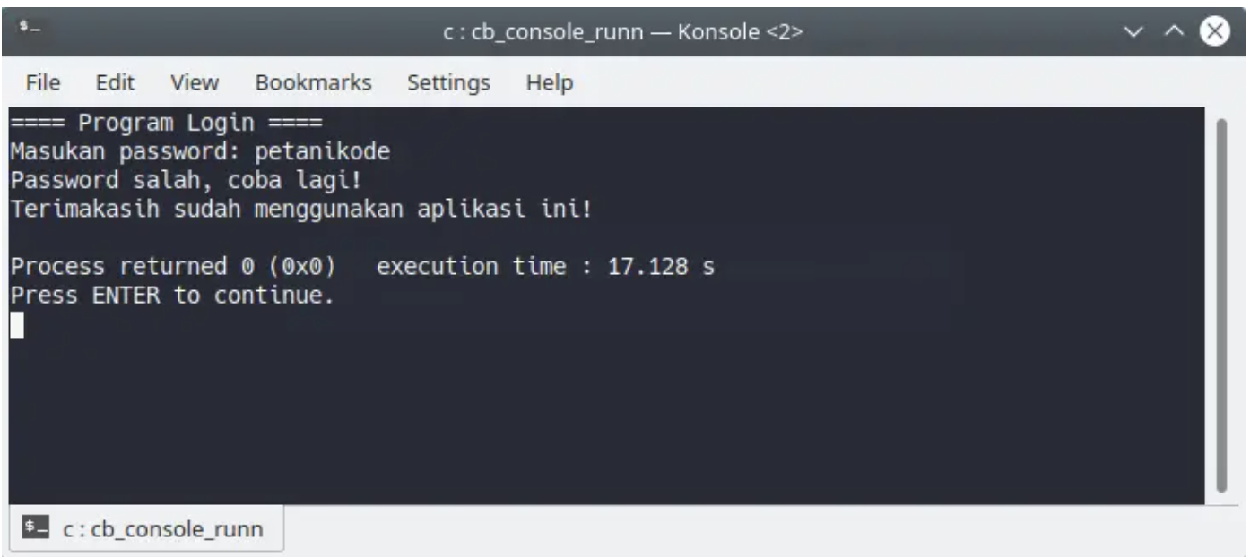
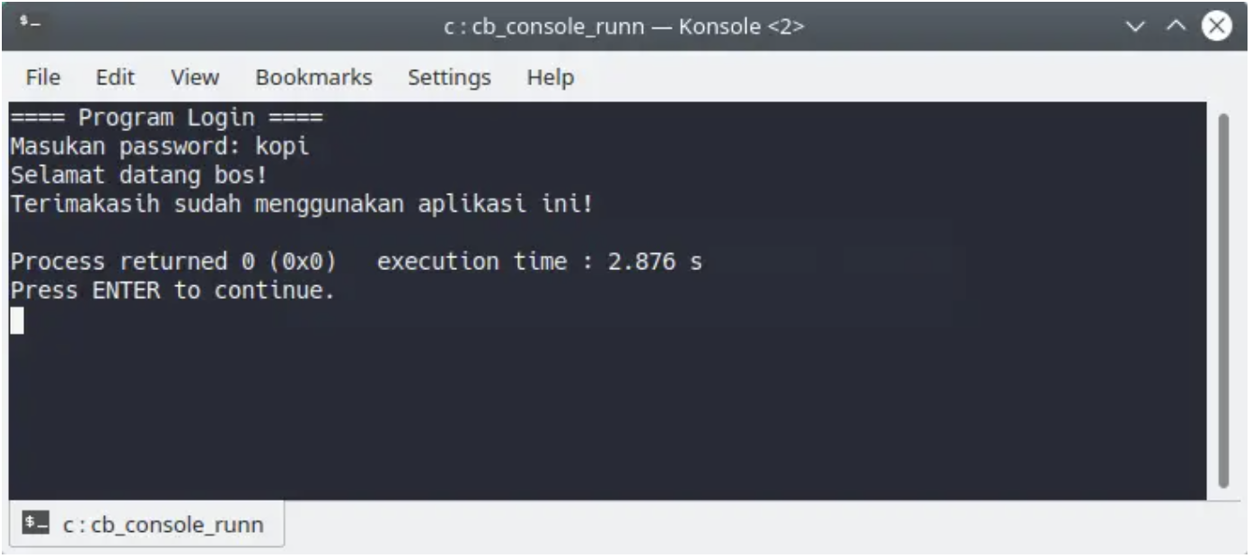
Struktur Dasar

Slide 14
Struktur Dasar
Nama File : Percabangan_IF_ELSE.c
Notes:
Sekarang coba perhatikan kode programnya.
Pertama kita membuat sebuah array dari karakter dengan panjang 30 karakter untuk menyimpan password.
Setelah itu kita mengisi nilai password dengan mengambil input dari scanf().
Berikutnya pada percabangan if/else, kita menggunakan fungsi strcmp() untuk membandingkan dua teks (string).
Fungsi strcmp() akan menghasilkan nilai false atau nol (0) jika kedua teks yang dibandingkan sama.
Oleh sebab itu, kita menggunakan perbandingan seperti ini…
…pada blok if/else.

Slide 15
#109 : Percabangan if/else/if
Notes:
Percabangan if/else/if merupakan percabangan yang memiliki lebih dari dua blok pilihan.

Slide 16
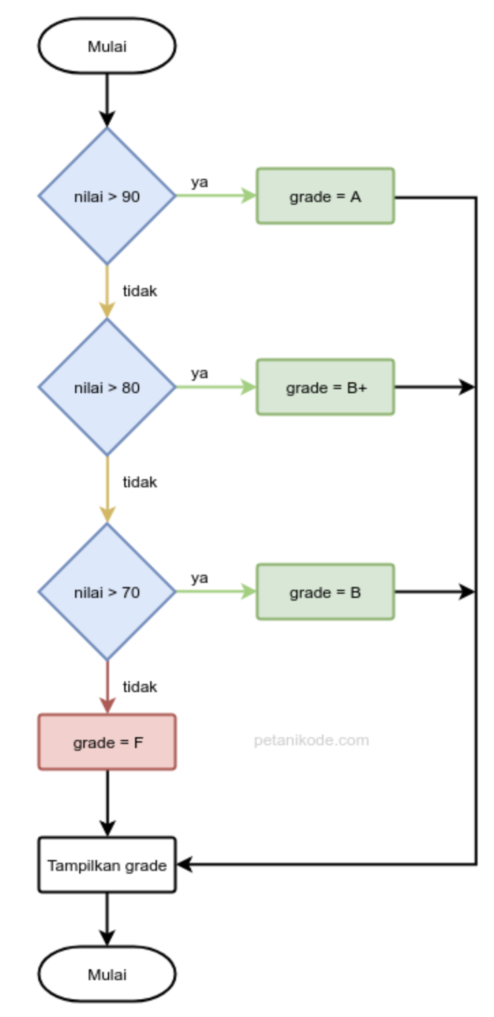
Flowchart if/else/if
Notes:
Perhatikan blok yang saya beri warna…
Ini adalah blok untuk percabangan if/else/if. Kita bisa menambahkan berapapun blok yang kita inginkan.

Slide 17
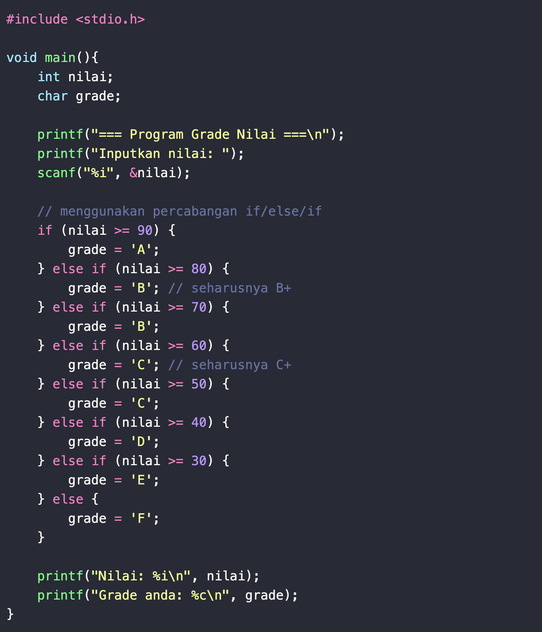
Struktur Dasar
Nama File : Percabangan_IF_ELSE_IF.c

Slide 18
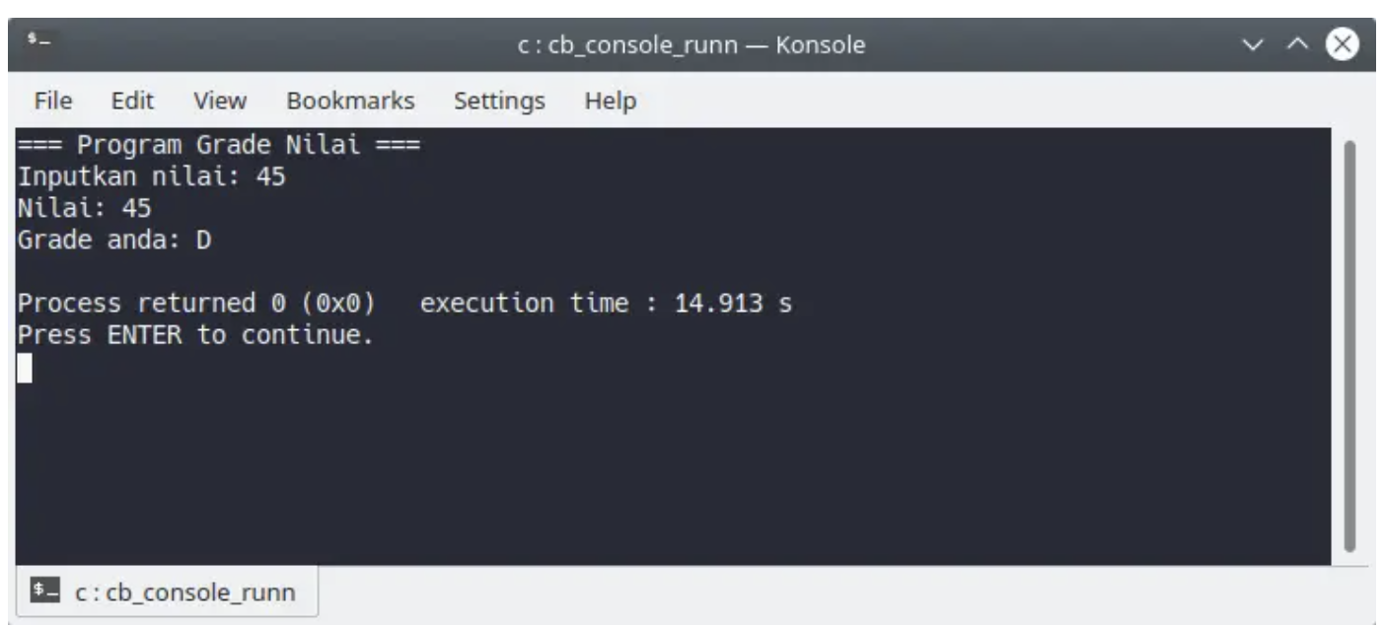
Struktur Dasar
Notes:
Perhatikan di bagian else if untuk >= 80 dan >= 60, seharusnya di sana kita mengisi variabel grade dengan B+ dan C+.
Tapi kita mengisinya dengan B dan C saja.
Ini karena variabel tersebut bertipe char dan tipe data ini hanya mampu menyimpan satu karakter saja.
Jika ingin menggunakan B+ dan C+, kita bisa pakai tipe data string

Slide 19
#110 : Percabangan Switch/Case
Notes:
Percabangan switch/case adalah bentuk lain dari percabangan if/else/if.

Slide 20
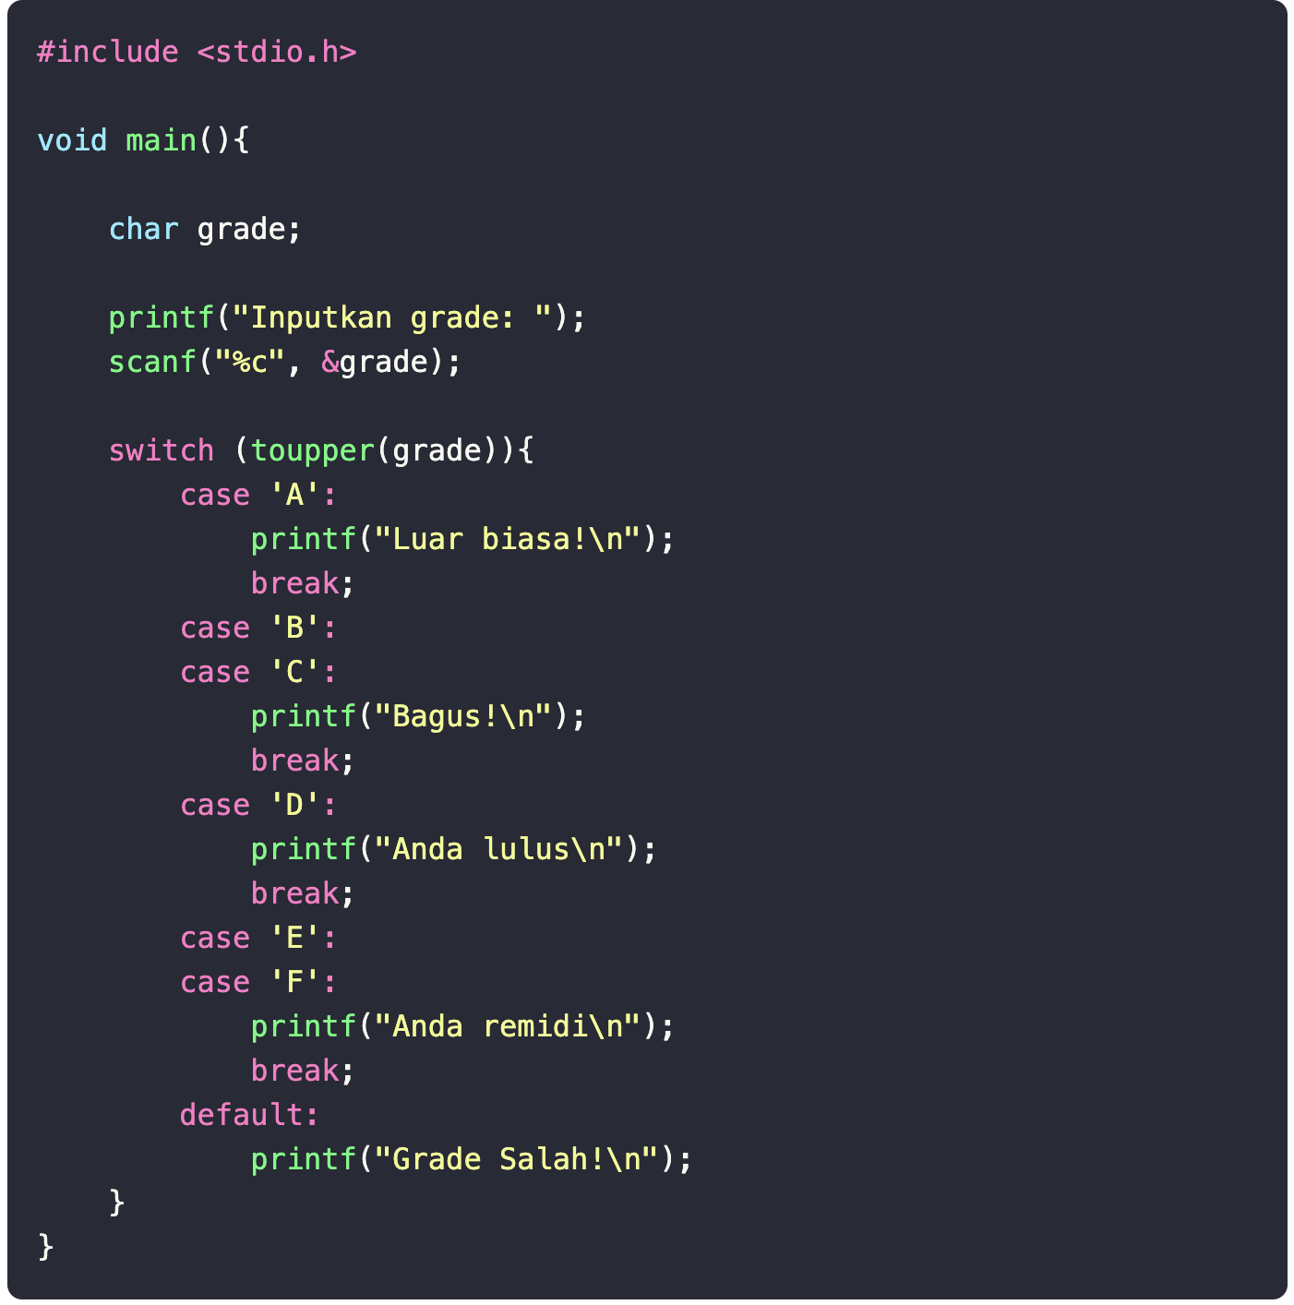
Struktur Dasar
Nama File : Percabangan_SWITCH_CASE.c
Notes:
Kita dapat membuat blok kode (case) sebanyak yang diinginkan di dalam blok switch.
Pada <value>, kita bisa isi dengan nilai yang nanti akan dibandingkan dengan variabel.
Setiap case harus diakhiri dengan break. Khusus untuk default, tidak perlu diakhiri dengan break karena dia terletak di bagian akhir.
Pemberian break bertujuan agar program berhenti mengecek case berikutnya saat sebuah case terpenuhi.
Berikutnya coba perhatikan case 'B' dan case 'E'.
Kedua case ini tidak memiliki isi.
Ini artinya…dia akan mengikut pada case berikutnya.
Sebagai contoh, apabila kita inputkan B maka case C yang akan terpilih.
Begitu juga saat kita inputkan E, maka case F yang akan terpilih.
Gunakan if/else if/else ketika kondisi kompleks atau melibatkan perbandingan logis yang berbeda-beda.
Gunakan switch/case ketika ada banyak pilihan berdasarkan nilai tunggal (misalnya pilihan menu, hari, bulan, kode status).

Slide 21
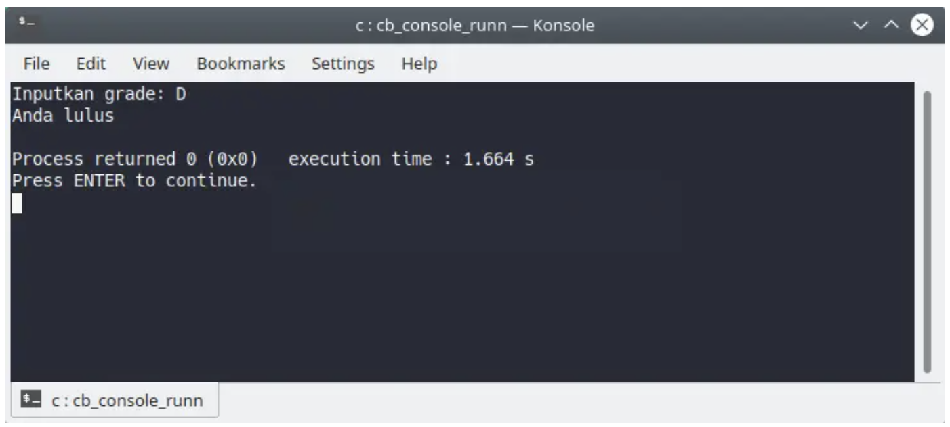
Struktur Dasar

Slide 22
#111 : Percabangan Operator Tenary
Notes:
Percabangan menggunakan operator ternary merupakan bentuk lain dari percabangan if/else.
Bisa dibilang:
Bentuk singkatnya dari if/else.
Operator ternary juga dikenal dengan sebutan operator kondisi (conditional operator).

Slide 23
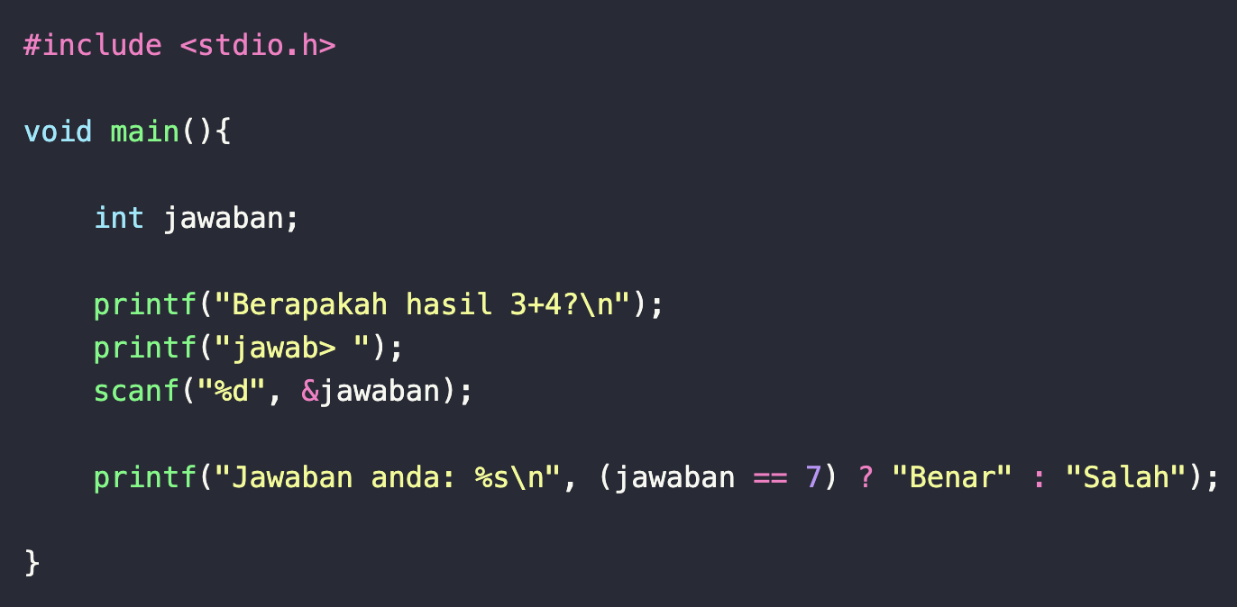
Struktur Dasar
Nama File : Percabangan_TERNARY.c
Notes:
Jika kondisi bernilai benar, maka true yang akan dipilih. Tapi kalau salah, maka false yang akan dipilih.
Bagian kondisi dapat kita isi dengan ekspresi yang menghasilkan nilai true dan false.
Lalu setelah tanda tanya ? adalah bagian pilihan.

Slide 24
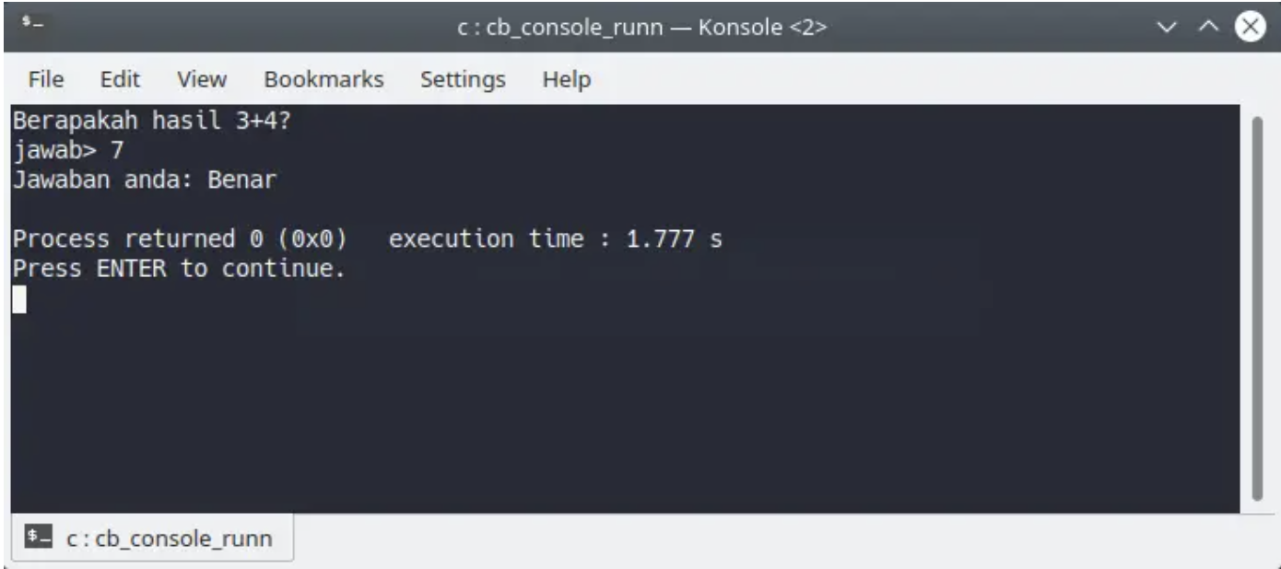
Struktur Dasar

Slide 25
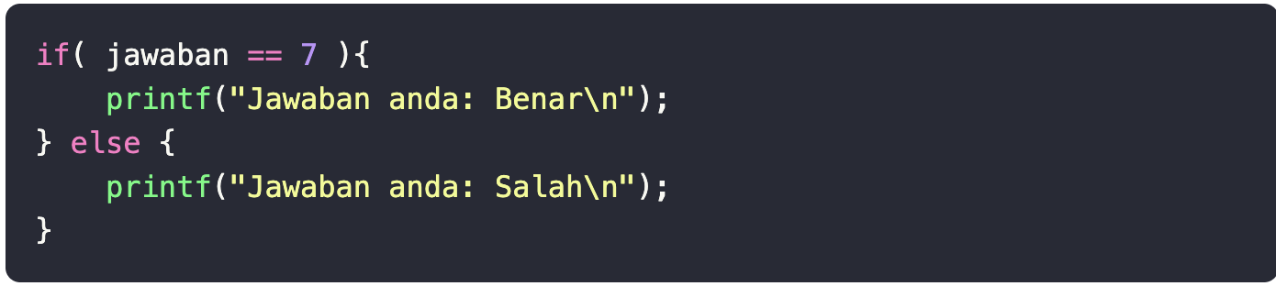
Struktur Dasar
=
Notes:
Coba perhatikan pada baris ini: Di sana kita menggunakan operator ternary untuk membuat kondisi if/else.
Jika tidak menggunakan operator ternary, akan menjadi seperti ini:

Slide 26
#112 : Perulangan

Slide 27
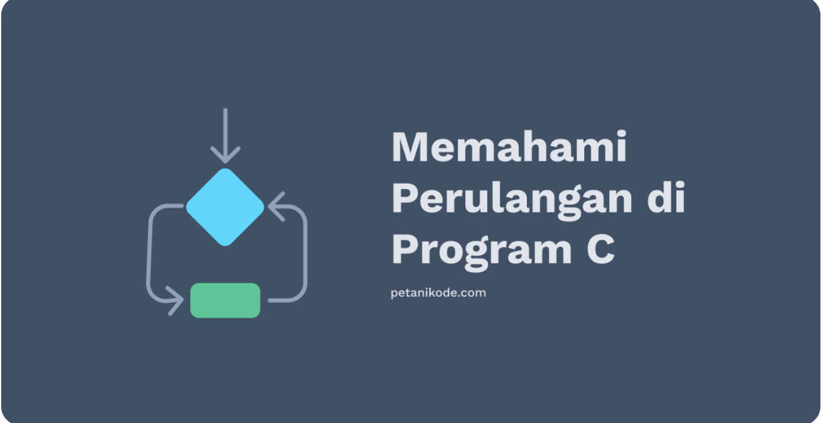
Blok Perulangan

Slide 28
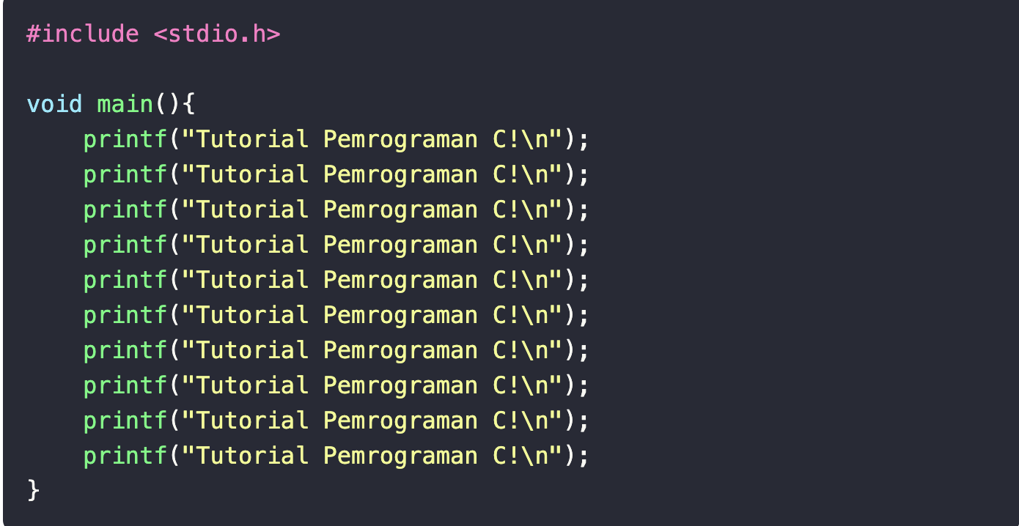
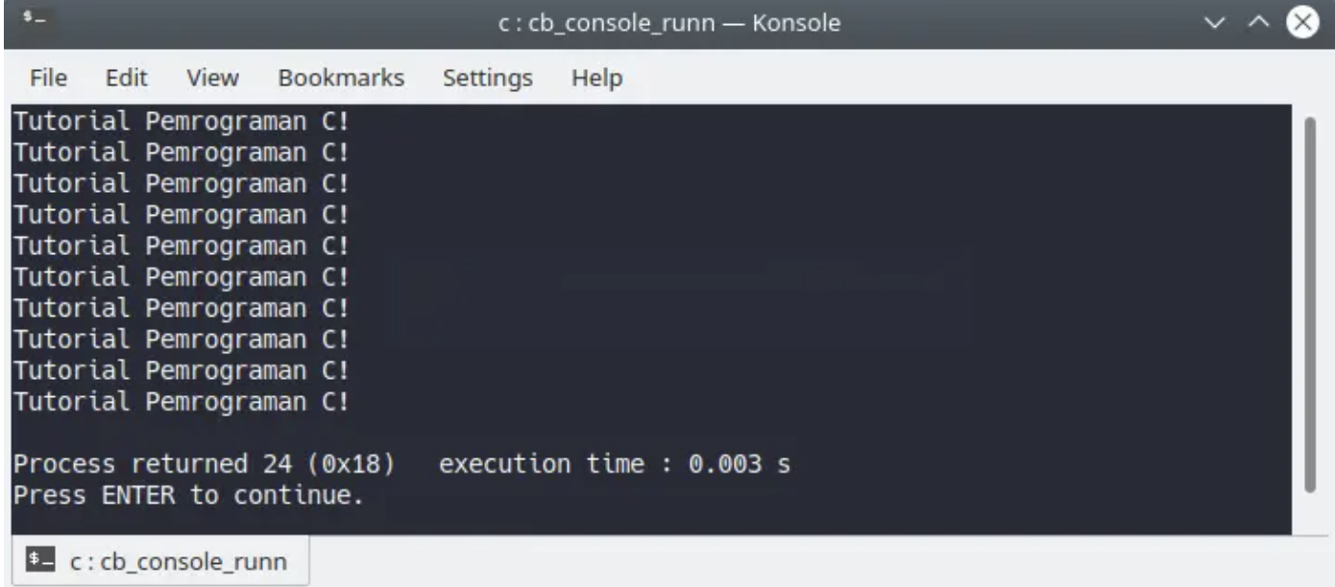
Blok Perulangan
Notes:
Apa yang akan kamu lakukan saat disuruh mencetak kalimat berulang-ulang?
Misalnya:
Tolong tampilkan kalimat "Tutorial Pemrograman C!" sebanyak 10x ke layar!
Mungkin kamu bisa menuliskannya dengan fungsi printf() sebanyak 10 kali seperti ini:
Apakah boleh seperti ini?
Ya, boleh-boleh saja.
Tapi…
Bagaimana kalau nanti mau menampilkan sebanyak 1000 kali.
Pasti capek donk ngetiknya.
Karena itu, kita harus menggunakan perulangan.
Perulangan akan membantu kita mengeksekusi kode yang berulang-ulang, berapapun yang kita mau.

Slide 29
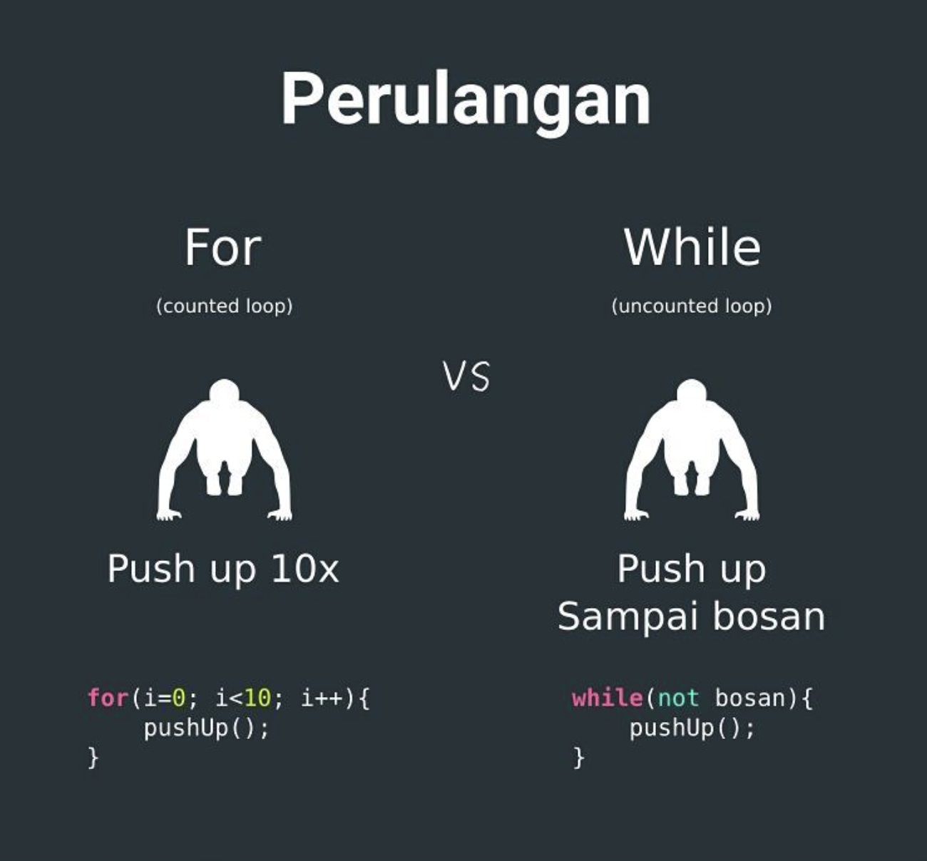
Blok Perulangan
Notes:
Counted Loop merupakan perulangan yang jelas dan sudah tentu banyak kali perulangannya.
Sedangkan Uncounted Loop, merupakan perulangan yang tidak jelas berapa kali ia harus mengulang.
Perulangan yang termasuk dalam Counted Loop:
Perulangan For
Perulangan yang termasuk dalam Uncounted Loop:
Perulangan While
Perulangan Do/While

Slide 30
#113 : Perulangan For
Notes:
Perulangan for merupakan perulangan yang termasuk dalam counted loop, karena sudah jelas berapa kali ia akan mengulang.

Slide 31
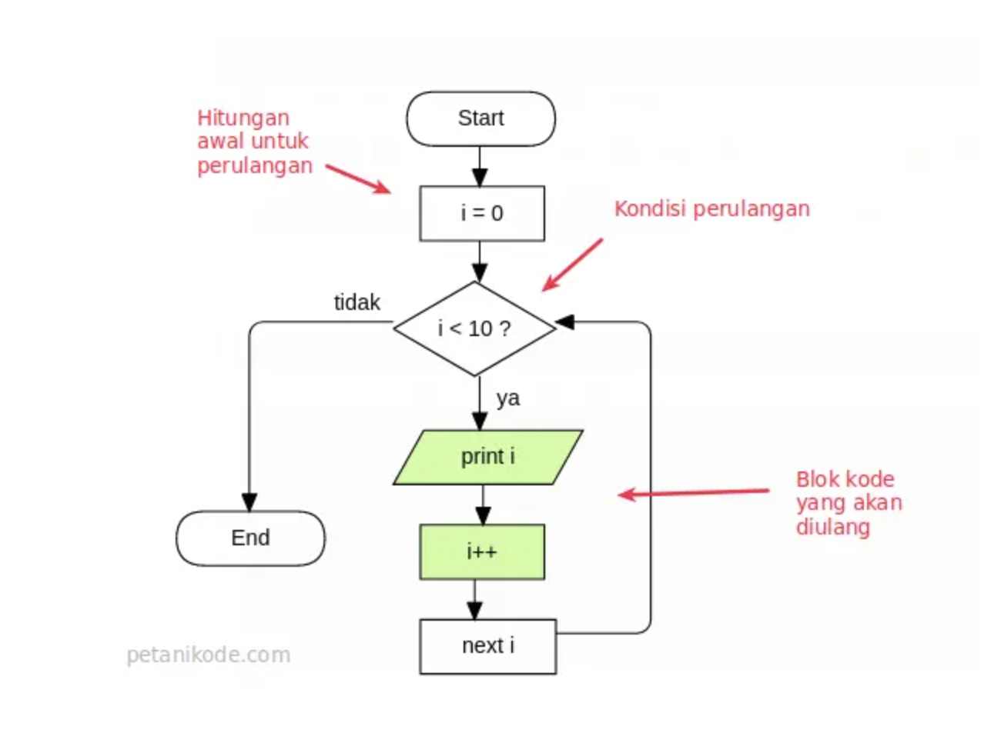
Flowchart For

Slide 32
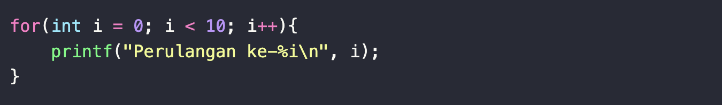
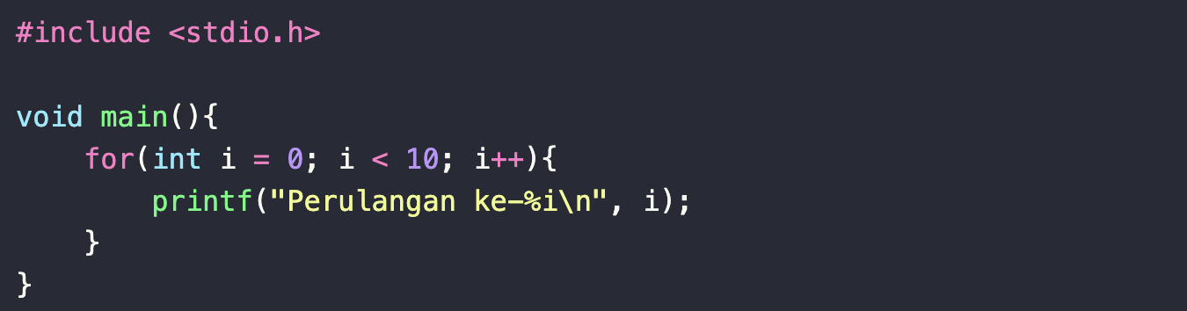
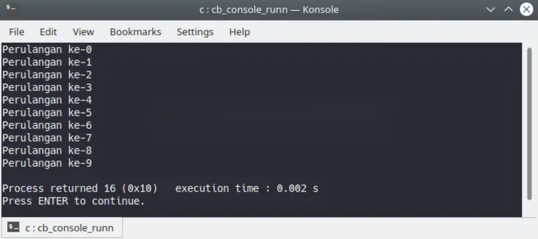
Struktur Dasar
Nama File : Perulangan_FOR.c
Notes:
Bentuknya kodenya seperti ini:
Yang perlu diperhatikan adalah kondisi yang ada di dalam kurung setelah kata for.
Kondisi ini akan menentukan:
Hitungan akan dimulai dari 0 (i = 0);
Hitungannya sampai berapa? Sampai i < 10;
Lalu di setiap perulangan i akan bertambah +1 (i++).
Variabel i pada perulangan for berfungsi untuk menyimpan nilai hitungan.
Jadi setiap perulangan dilakukan nilai i akan selalu bertambah satu. Karena kita menentukannya di bagian i++.
Apakah nama variabelnya harus selalu i?
Tidak.
Kita juga bisa menggunakan nama lain.

Slide 33
#113 : Perulangan While
Notes:
Perulangan while merupakan perulangan yang termasuk dalam perulangan uncounted loop.
Perulangan while juga dapat menjadi perulangan yang counted loop dengan memberikan counter di dalamnya.

Slide 34
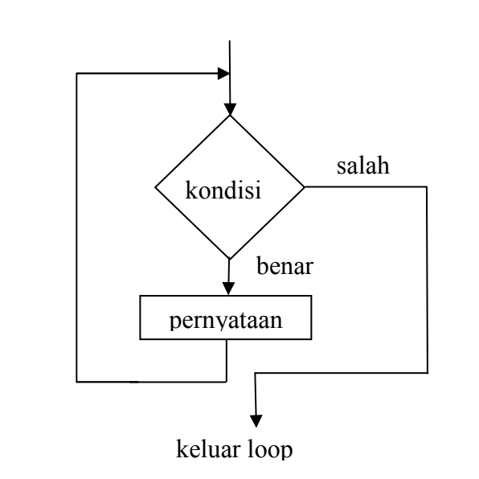
Flowchart While

Slide 35
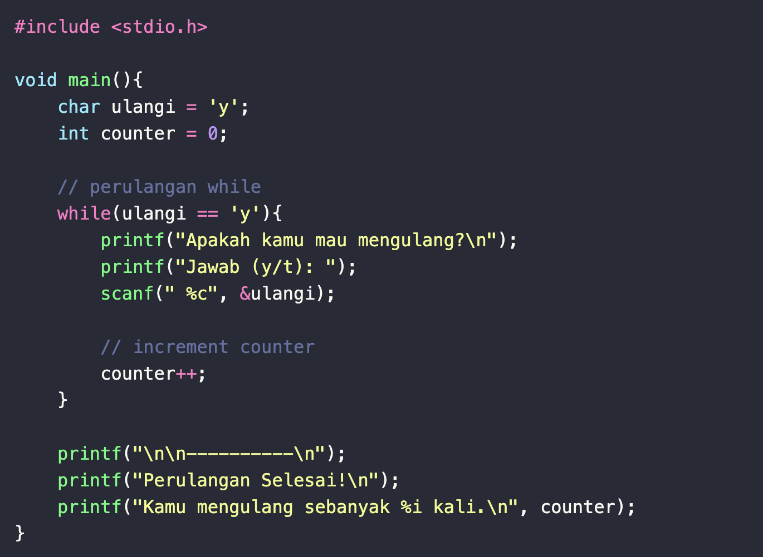
Struktur Dasar
Nama File : Perulangan_WHILE.c
Notes:
Coba perhatikan blok kode while: Di sana… Perulangan akan terjadi selama variabel ulangi bernilai y.
Lalu kita menggunakan fungsi scanf() untuk mengambil input.
Selama kita menjawab y pada input, maka perulangan akan terus dilakukan.
Tapi kalau kita jawab yang lain, maka perulangan akan dihentikan.
Karena kondisi perulangannya tidak terpenuhi.

Slide 36
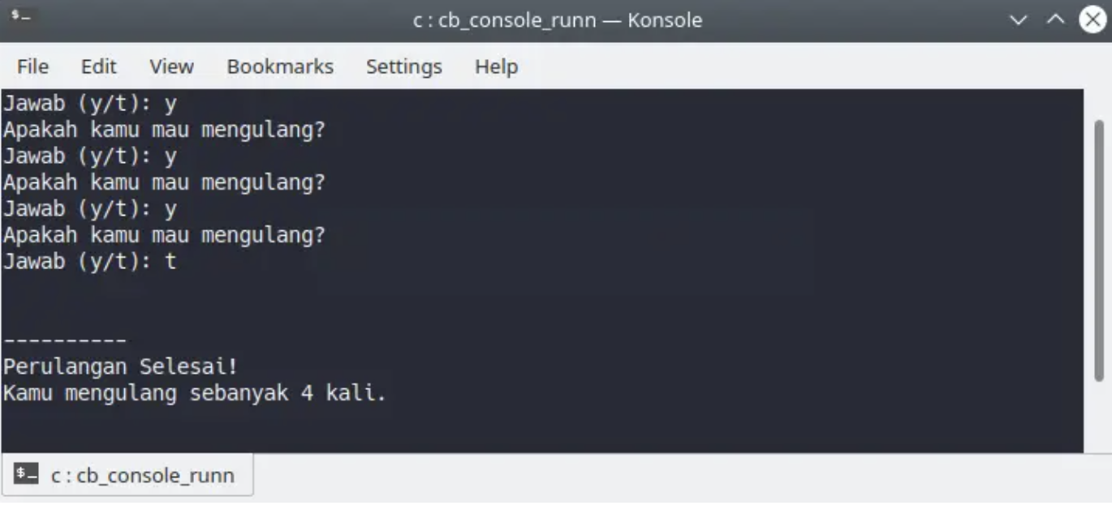
Struktur Dasar

Slide 37
#113 : Perulangan Do/While
Notes:
Perulangan do/while sama seperti perulangan while.
Perbedaannya:
Perulangan do/while akan melakukan perulangan sebanyak 1 kali terlebih dahulu, lalu mengecek kondisi yang ada di dalam kurung while.

Slide 38
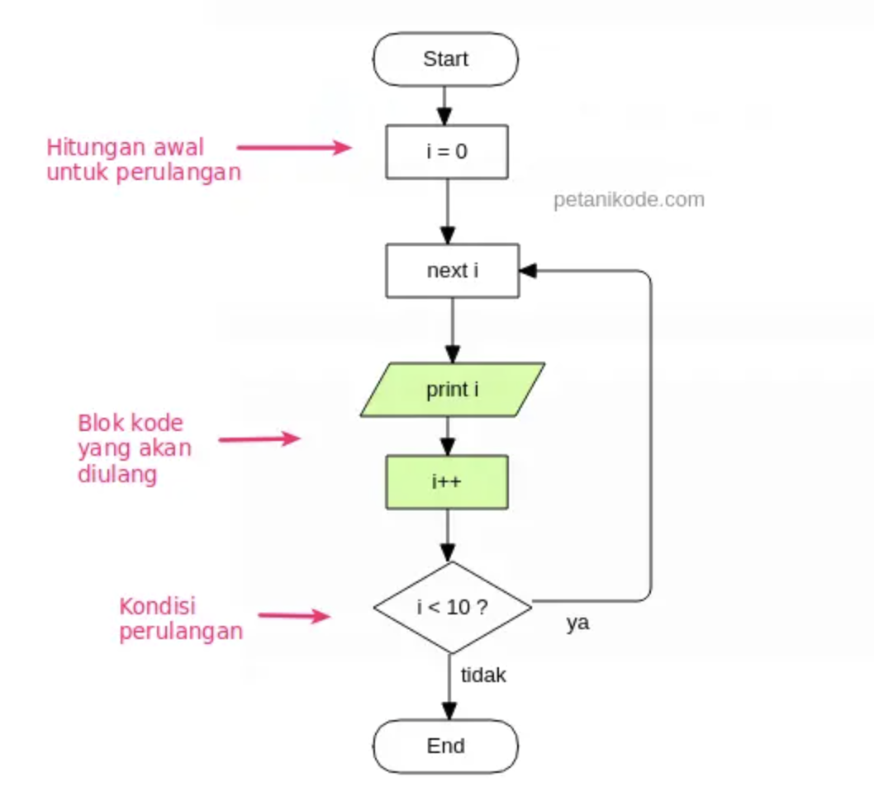
Flowchart While

Slide 39
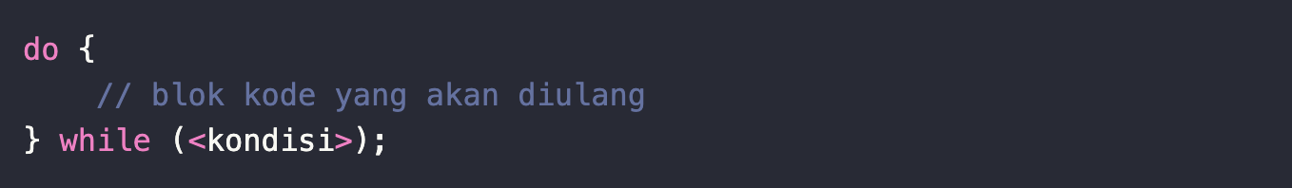
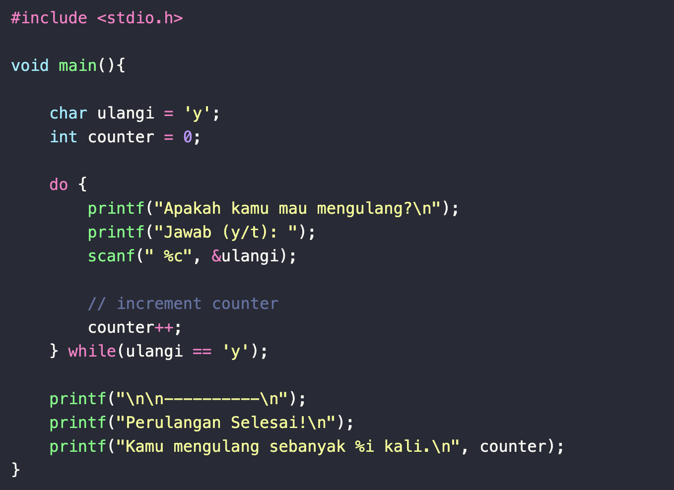
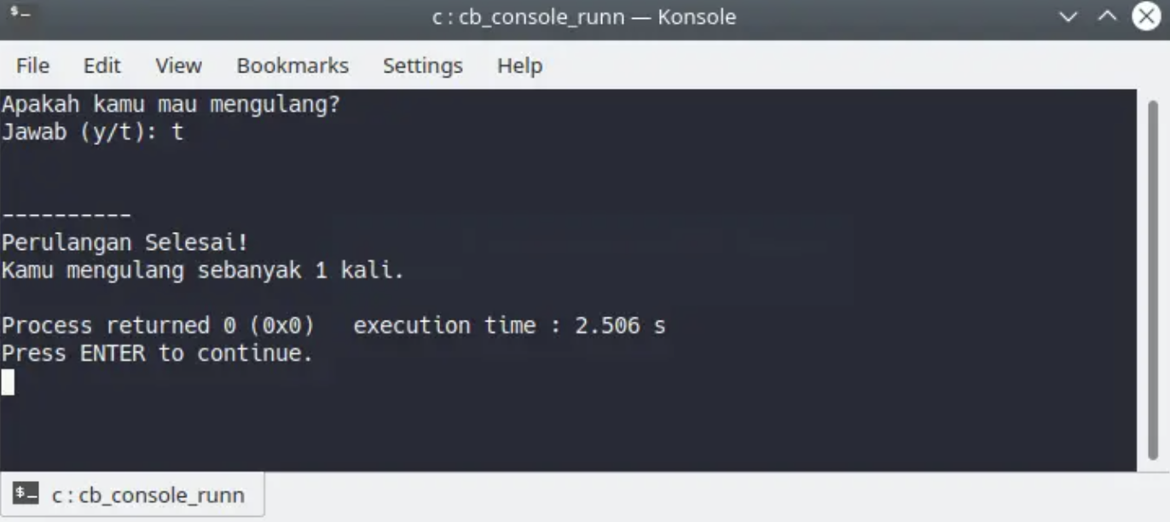
Struktur Dasar
Nama File : Perulangan_DO_WHILE.c
Notes:
Bentuk kodenya seperti ini:
Jadi perbedaannya:
Perulangan do/while akan mengecek kondisi di belakang (sesudah mengulang), sedangkan while akan mengecek kondisi di depan atau awal (sebelum mengulang).
Contoh tersebut sama seperti contoh pada perulangan while.
Saat perulangan pertama, cobalah untuk membatalkan perulangannya dengan menjawab t

Slide 40
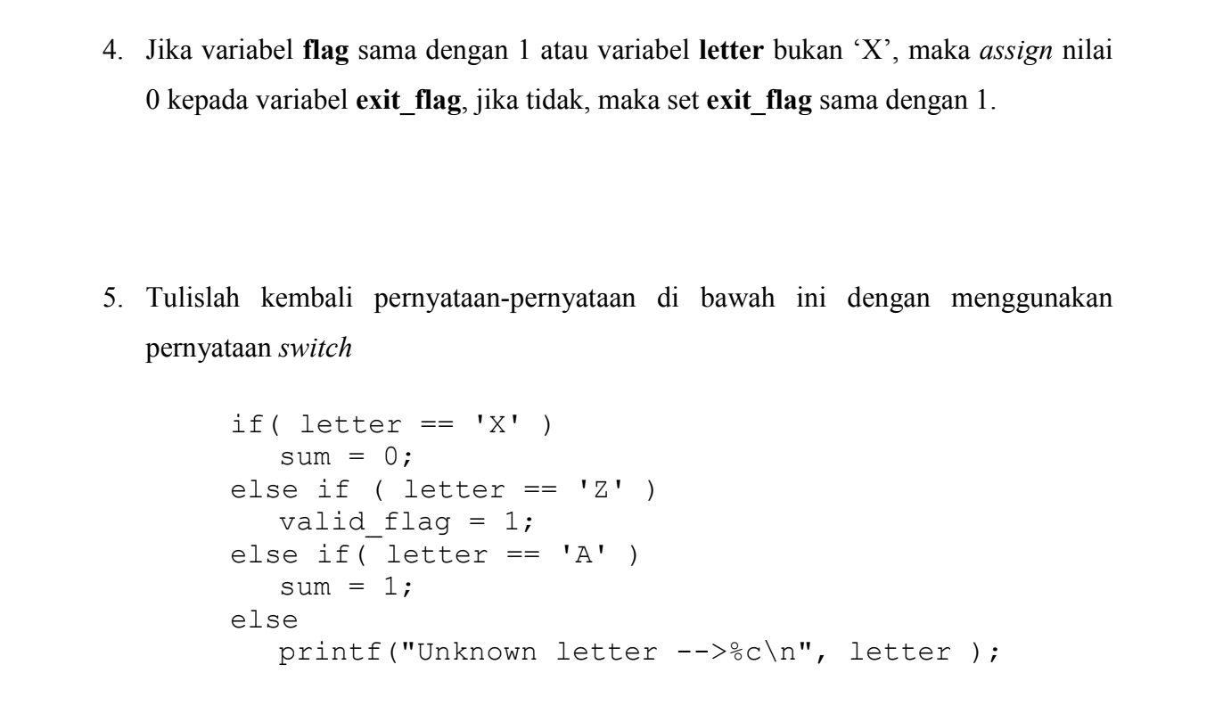
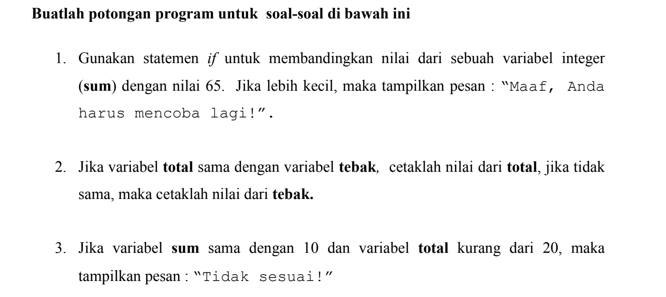
Tugas Percabangan

Slide 41
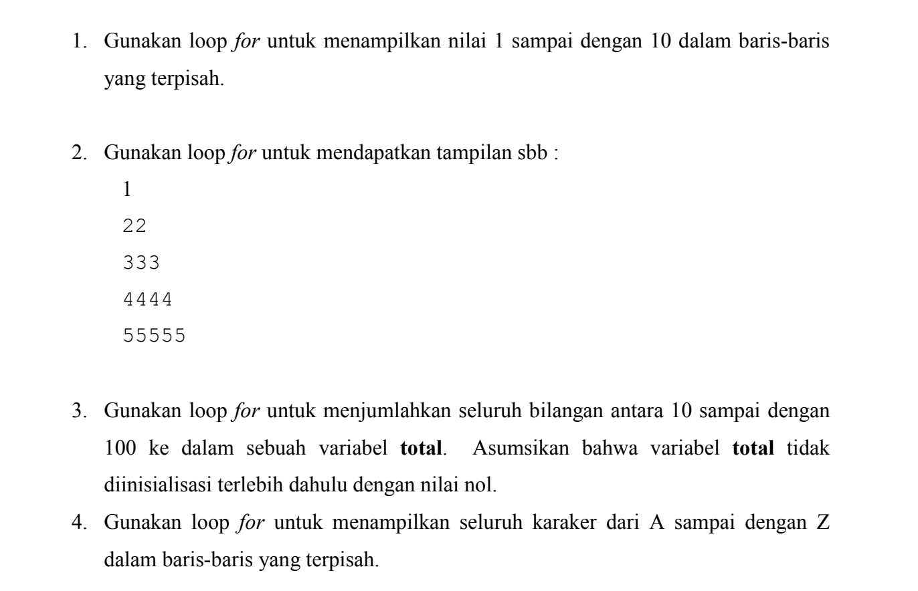
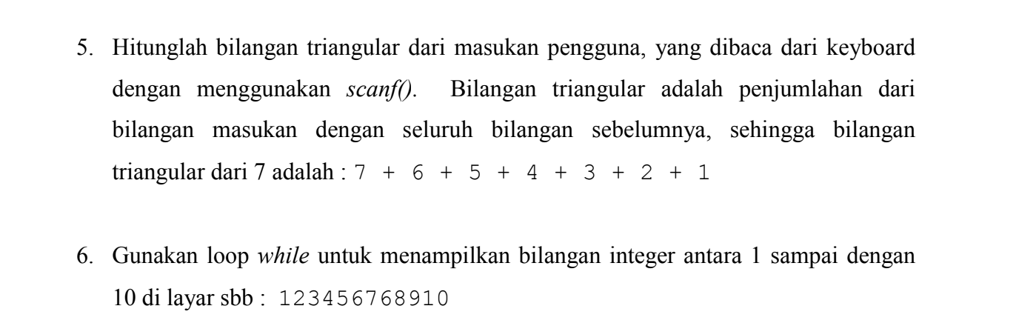
Tugas Perulangan

Slide 42
Deadline
Tugas dikumpulkan dalam bentuk PDF dengan format nama file pdf Nama_NIM yang dalamnya berisi Screen Shoot Code dan Screen Shoot Output dari program masing masing Format Nama File : perulangan_1.c , perulangan_2.c , percabangan_1.c , percabangan_3.c , dan seterusnya Jangan lupa barika kometar Nama dan NIM dalam codenya pada line 1 dan 2
Deadline : Senin, 22 September 2025 Jam : 23:59 WITA

